Slide 1
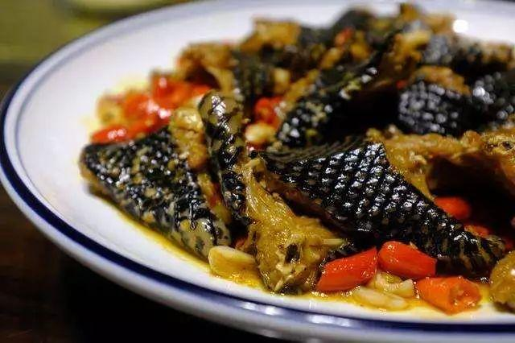
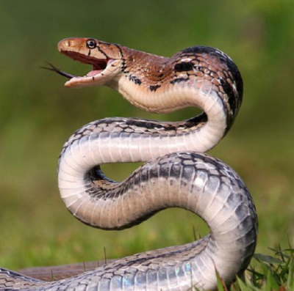

Slide 2
蛇馔文化是如何在中国南北方产生巨大差异的
电子工程系 章桐玮

Slide 3
南方由来已久的蛇馔热爱
古以南蛮为蛇种。
——《山海经》
山夷始见蛇不动时，以大竹籖籖蛇头至尾，杀而食之以为珍异。
——《水经注》
若修治水蛇黄鳝，即一条必胜一条矣。
——《粤西丛载》
或者他是广东人，想吃蛇肉；是否四川人，还要辣椒。
——鲁迅《看书琐记（三）》
广西省蛇类年食用量达50万千克,约占年贸易量1/3。
——李丕鹏,王维胜,吕晓平《中国蛇类保护和利用概述:历史、现状和未来》

Slide 4
与之相对，北方蛇馔文化的缺失
越人得髯蛇以为上肴,中国人得而弃之无用。
——（汉朝）《淮南子》
惟蛇旧所识，实惮口眼狞。开笼听其去，郁屈尚不平。
——韩愈《初南食贻元十八协律》
（苏东坡小妾朝云）意谓海鲜,问其名,乃蛇也,哇之,病数月,竟死。
——《萍洲可谈》
全国35个大、中城市中，平均58.5%的人没有吃过或使用过蛇产品。其中兰州、银川、乌鲁木齐、天津、长春这些北方城市的比例达到了80%以上。”
——蔡炳城,尹峰《全国公众对蛇类资源保护态度的调查》

Slide 5
奇特之处
中国人是一个爱吃的民族，在海外泛滥成灾的小龙虾到了我国竟被吃“灭绝”了。
而蛇馔这种被老饕称赞为“极鲜”的美食却在南北之间产生了巨大的隔阂，并且这种差异随着时代变迁被稳定地遗传了下来

Slide 6
这种差异是如何产生的？
01
地理基础
02
文化建构
03
心理固化
蛇的自然属性与南北方的气候差异
南北方之间固有的文化隔阂
龙蛇崇拜文化的兴起
对蛇的厌恶心理
对蛇肉的陌生化

Slide 7
地理基础
蛇的自然属性与南北方的气候差异
岭南地处热带、亚热带地区，冬暖夏长，气温高，温润多雨，利虫蛇类生长。
南方多大蛇，肉量大，易处理，易食用，而北方的蛇往往小而灵巧，难捕捉，加工成本也很高。

Slide 8
文化建构
南北方之间固有的文化隔阂
“有女长成, 却于溪中沐浴,男女自相混淆,任其自配……杀蛇为羹,煮象为饭。”
——《三国演义》
龙蛇崇拜文化的兴起
龙蛇文化与王侯之间的联系、蛇所承载的文化符码以及中国古代发达的避讳文化
蛇馔文化发达的岭南地区被纳入中国版图已是秦朝时期，此时龙与蛇已经渐渐分离成为两个相互独立的形象，且服从天子的儒家文化在南方并没有普遍传播

Slide 9

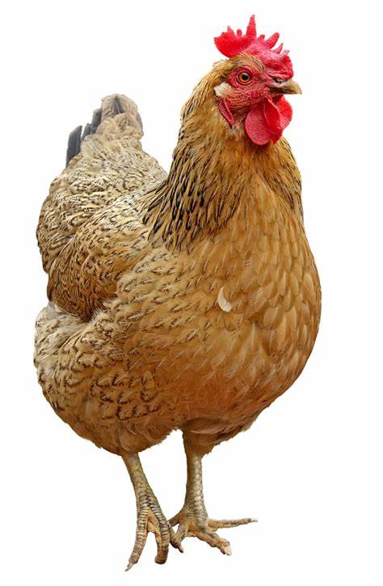
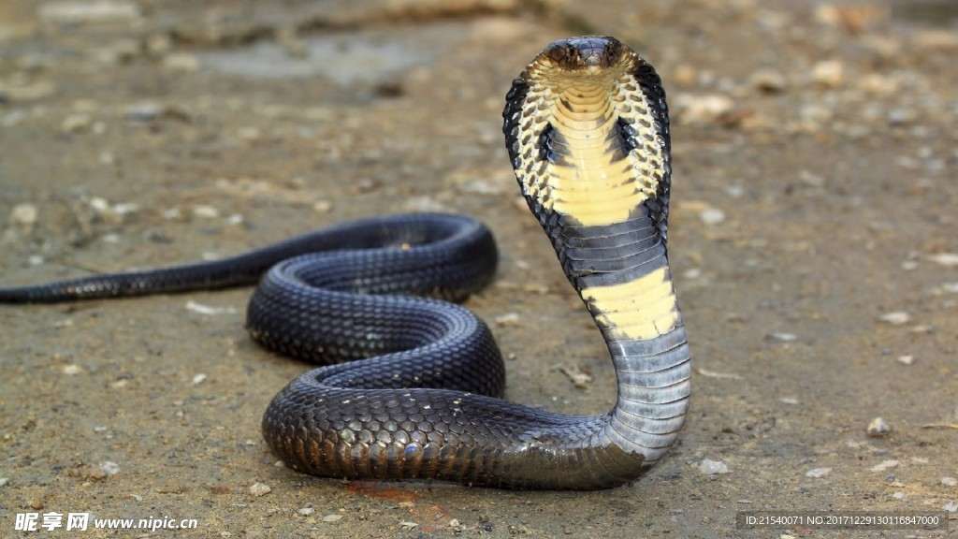
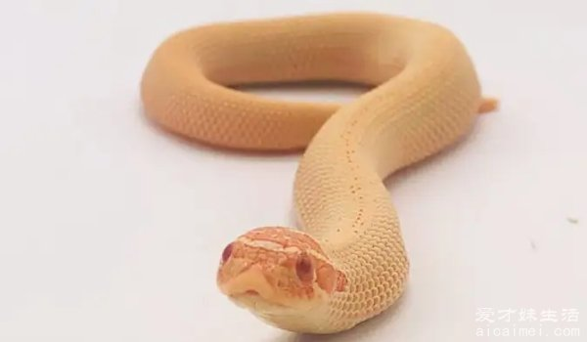
心理固化
对蛇肉的陌生化
城市化的商品经济将吃肉这一行为包装成了一套完整的体制，其核心特点是“隐藏”。
对蛇肉的陌生和对蛇本身的熟悉使得食用蛇馔这件事成为了陌生、残酷而带来恐惧的象征体。

Slide 10
结语
南北方蛇馔文化的差异映射出中国从古至今民族观念、龙蛇文化、以及饮食习惯的变迁。

Slide 11
感谢聆听！

